Slide 1
Hry a hlavolamy s velkou porcí logiky
Hana Kotinová
2DDM 2026

Slide 2
Tato prezentace bude ke stažení
https://mankala.cz/
Pod odkazem projekty

Slide 3
Anotace
Některé hry vznikly pro zábavu a některé Vás i něco naučí. Tentokrát se zaměříme na ty, kde tu výhru prostě musíte vymyslet. Pokud budete hrát víceméně náhodně, nebo bez dlouhodobého plánu, nikdy nejspíš nevyhrajete. Získáte přehled o tom, jaké hry jsou aktuálně dostupné na trhu i jaké jsou dostupné online, ale lze si je případně snadno vyrobit. Dozvíte se i o systému soutěží v oblasti her a logických úloh. A samozřejmě si spoustu her, hlavolamů a logických úloh přímo vyzkoušíte.

Slide 4
Hry - členění
Tradiční x moderní
Rodinné, vzdělávací, znalostní,
Paměťové, postřehové
Kooperativní
Abstraktní
…

Slide 5
Šachy
V ČR tisíce registrovaných hráčů
Hraje se všude a pořád…
Nejznámější zástupce z oblasti abstraktních her
Domácí i zahraniční soutěže
Velké množství variant
https://playstrategy.org/training

Slide 6
Mankala 1 – (mankala.cz)
Doména Afriky a střední Asie
Stovky až tisíce variant
Drobná odlišnost v pravidlech zásadně mění výherní strategii
Jeden tah mění situaci na celé desce
Mistrovské soutěže pro dospělé i juniory
Domácí výroba - stačí čtvrtka a pytlík fazolí

Slide 7
Mankala 2 – (mankala.cz)
Počítá se tu a je možnost tu použít i matematické vzorečky
Varianty pro hráče už od cca 3 let
Online – přehled serverů viz https://www.mankala.cz/
Oware – teoreticky vyřešeno

Slide 8
Othello
Doména Japonsko (mistři světa posledních 20 let)
Základní varianta na desce 8x8, ale existuje pár dalších
Jen 2 pravidla. Několik strategických pravidel.
1x měsíčně v Praze turnaj, v září bývá MR, v listopadu MS (různě po světě)
Othello má svoji skupinu na facebooku (Othello ČR)

Slide 9
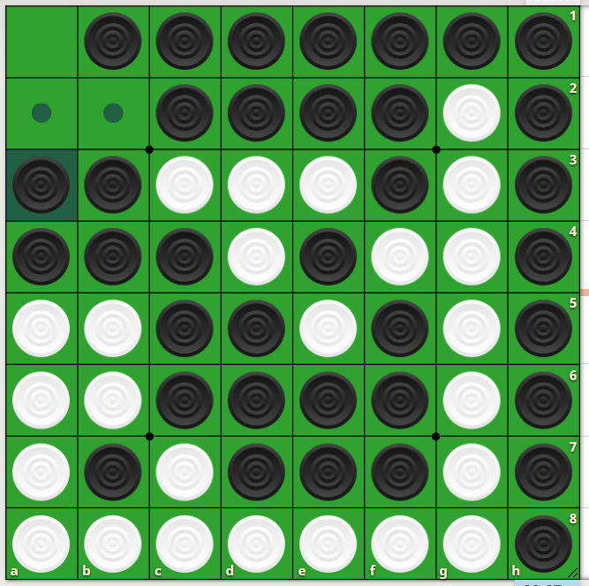
Othello úloha
Na desce je 25 bílých a 36 černých. Bílý je na tahu.
Který ze dvou tahů, které může provést je lepší?
Dokážete říct, kolik bude mít kamenů na konci?
https://playstrategy.org/VyI4upHn#57

Slide 10
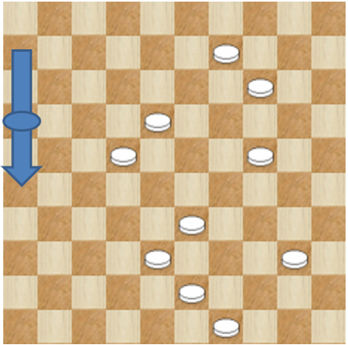
Dáma – (damweb.cz)
Česká, Ruská, English checkers, Mezinárodní, Brazilská, Turecká, Fríská, …
Skupina hráčů v Praze a Brně

Slide 11
Go – (goweb.cz)
Asie – Japonsko, Čína, Korea
Desky 9x9, 13x13 a 19x19 průsečíků, online i jiné velikosti
V ČR kluby ve více městech, stovky aktivních hráčů
https://www.cosumi.net/play.html
Už i profíka dokázal porazit počítač

Slide 12
Piškvorky
Soutěž pro zš https://pisqworky.cz/o-soutezi
Federace: http://www.piskvorky.cz/
Renju x standardní piškvorky, podobné hry – Pente, Ninuky
AI říká: Go-Moku Solved by New Search Techniques“ – technická zpráva L. Victor Allise a kolegů z roku 1993, která ukazuje, že volné Gomoku na standardní desce 15×15 je výhra pro prvního hráče pomocí tzv. threat-space search (hledání hrozeb).

Slide 13
Moderní abstraktní hry
Tisíce her
Je jich více online, než v běžném prodeji
Zajímavé herní servery:
https://playstrategy.org/
https://play.abstractplay.com/
https://cs.boardgamearena.com/

Slide 14
Tipy na hry dostupné na trhu
Turing machine
Azul
Patchwork
Gipf project
Donuty
Mňau
Qawale
https://matymoves.com/

Slide 15
Tipy na hry dostupné na trhu – kde je koupit
Obchody v Praze:
https://www.svet-deskovych-her.cz/
https://www.hras.cz/
https://www.tlamagames.com/
Hlavolamy, kouzelnické potřeby, kendama a jiné offline aktivity
https://www.fyft.cz/

Slide 16
Soutěže (1)
MSO – Mind Sports Olympiad
Únor/březen – online GP, prezenčně v srpnu
Czech Open Pardubice, červenec
Deskohraní, Praha, říjen
Mochalunt
Per Gioco Masters

Slide 17
Soutěže (2)
Halas
SČHAK
Jemelíkova luštitelská akademie
Rubikova kostka

Slide 18

Konec - hurá, jdem si hrát

